Slide 1
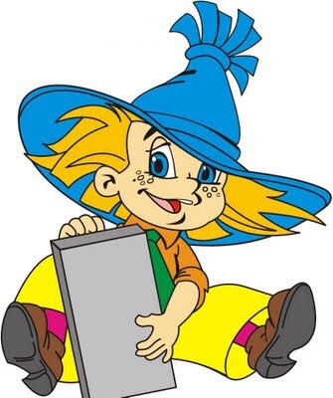
Mít Đặc biết tuốt

Slide 2
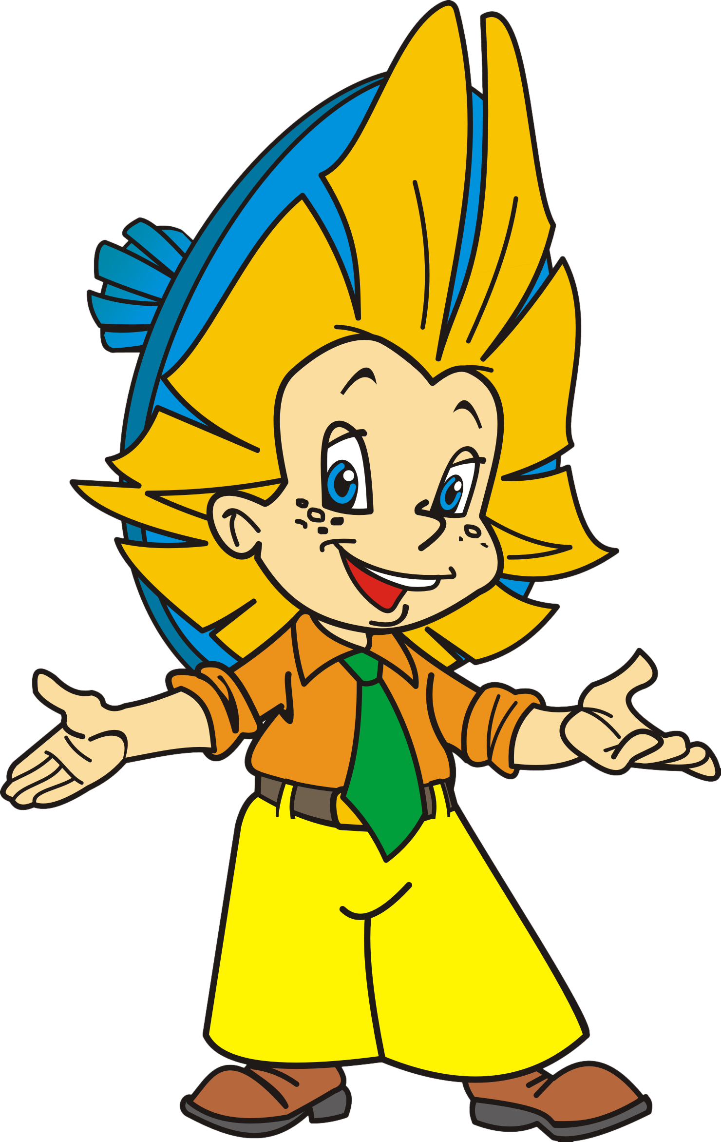
Xin chào các bạn! Mình là Mít Đặc! Ngày mai mình sẽ phải thuyết trình về Thơ lục bát trước lớp. Vì hồi hộp, mình nhầm lẫn các kiến thức. Hãy giúp mình hệ thống lại kiến thức nhé!

Slide 3

Câu 1: Thơ lục bát là thể thơ ...
A. Vốn có trong thơ ca dân gian, sau này được sử nhiều trong thơ ca hiện đại. Thường được chia thành nhiều khổ, 1 khổ thường có 4 dòng thơ, 1 dòng gồm 5 tiếng.
B. Các dòng thơ được sắp xếp thành từng cặp, 1 dòng 6 tiếng, 1 dòng 8 tiếng.
C. Dùng khá phổ biến trong ca dao, dân ca và phong trào thơ mới. Mỗi bài thơ không hạn định số câu nhưng chú trọng chia khổ, mỗi khổ gồm 4 dòng thơ, mỗi dòng gồm 7 tiếng.
D. Xuất hiện vào thời Đường ở Trung Quốc, có niêm luật chặt chẽ và nghiêm ngặt.
Notes:
B

Slide 4
Câu 2: Đâu là đáp án đúng nhất nói về vần trong thơ lục bát?
A. Thanh điệu nhịp nhàng, sử dụng nhiều vần bằng.
B. Vần được dùng tại cuối các câu 1, 2, 4, 6 và 8. Những câu này được gọi là "vần với nhau".
C. Tiếng cuối của dòng 6 vần với tiếng thứ 6 của dòng 8; tiếng cuối của dòng 8 lại vần với tiếng cuối của dòng 6 tiếp theo.
D. Tất cả các ý trên đều sai.
Notes:
C

Slide 5
Câu 3: Điền từ thích hợp nhất vào chỗ trống trong câu sau:
“Thanh điệu trong thơ lục bát: Trong dòng sáu và dòng tám, các tiếng thứ sáu, thứ tám là ........, còn tiếng thứ tư là ............ Riêng trong dòng tám, mặc dù tiếng thứ sáu và thứ tám đều là thanh bằng nhưng nếu tiếng thứ sáu là ..........thì tiếng thứ tám là .......... và ngược lại.”
A. thanh bằng, thanh trắc, thanh huyền, thanh ngang.
B. thanh ngang, thanh bằng, thanh huyền, thanh trắc.
C. thanh trắc, thanh huyền, thanh ngang, thanh bằng.
D. thanh bằng, thanh huyền, thanh trắc, thanh ngang.
Notes:
A

Slide 6
Câu 4: Nhịp thơ trong thơ lục bát thường được ngắt nhịp như thế nào?
A. thường ngắt nhịp 2/2/3; 4/3
B. thường ngắt nhịp 2/3; 4/1
C. thường ngắt nhịp 4/5; 5/4
D. Nhịp chẵn 2/2/2, 2/4, 4/4...
Notes:
D

Slide 7
Câu 5: Lục bát biến thể không hoàn toàn tuân theo ...
A. Luật thơ của lục bát thông thường.
B. Có sự biến đổi số tiếng trong các dòng.
C. Biến đổi cách gieo vần, cách phối thanh, cách ngắt nhịp.
D. Cả ba đáp án trên đều đúng.
Notes:
D

Slide 8
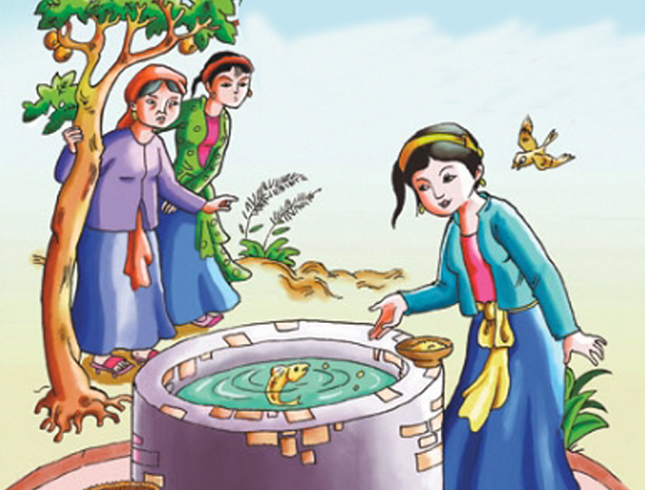
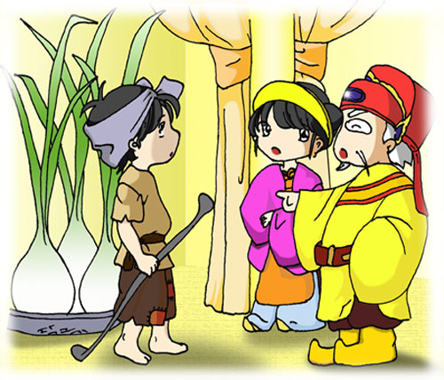
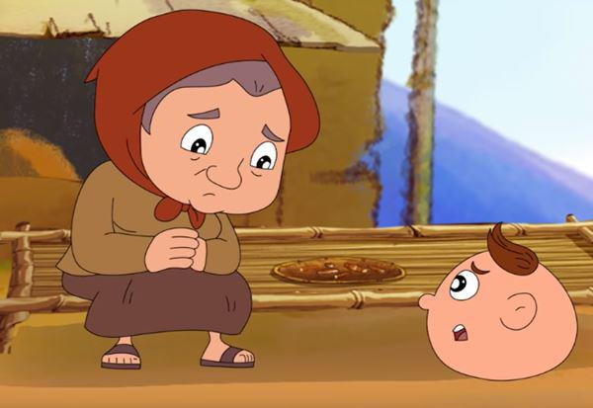
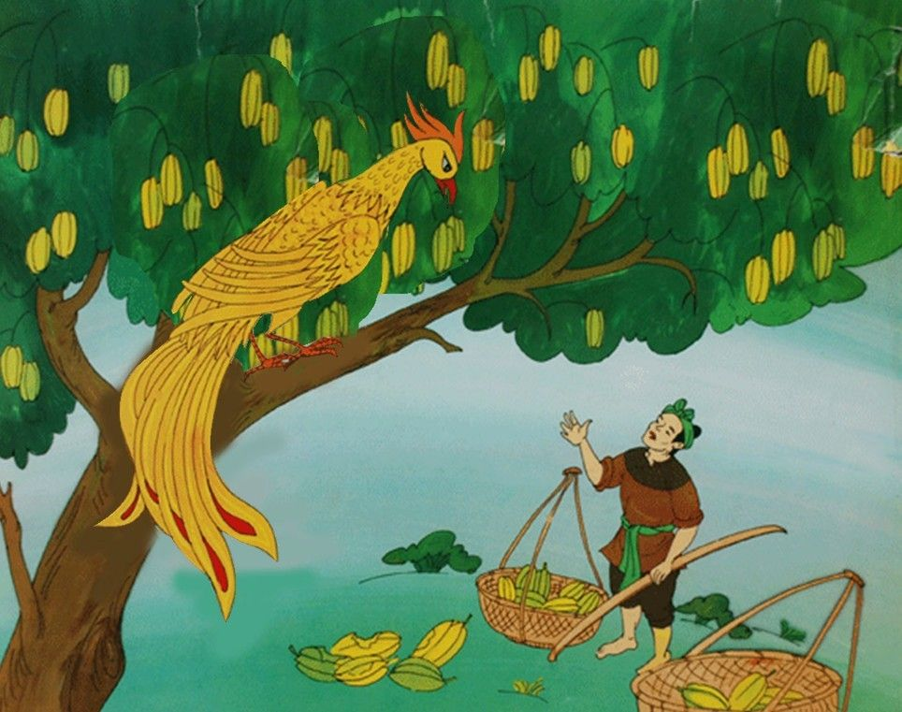
Câu 6: Những hình ảnh sau đây nói về thể loại truyện dân gian nào?
A. Truyện truyền thuyết
B. Truyện ngụ ngôn
C. Truyện cổ tích
D. Truyện cười
Notes:
C

Slide 9
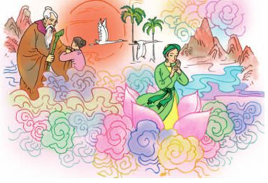
Tiết 47-48: Chuyện cổ nước mình
Lâm Thị Mỹ Dạ

Slide 10

I. Tìm hiểu chung

Slide 11
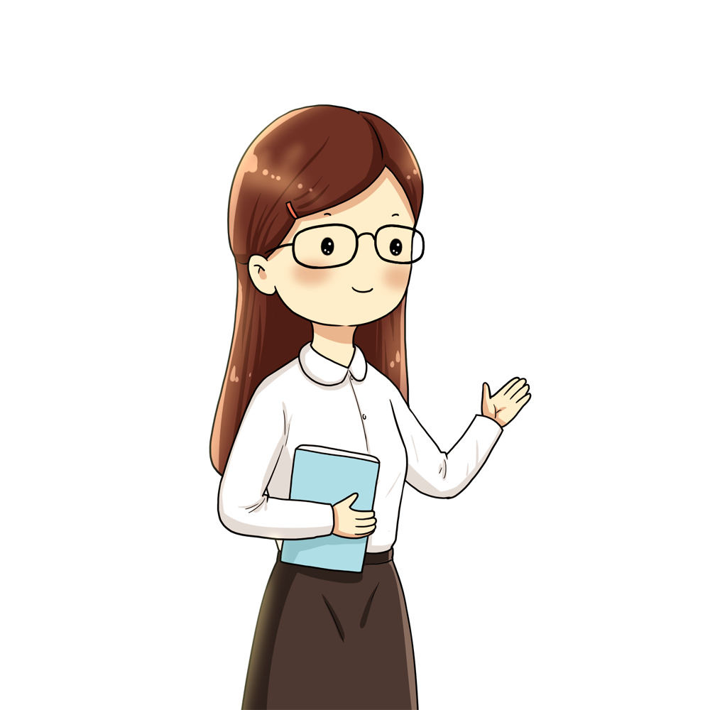
Trình bày dự án

Slide 12
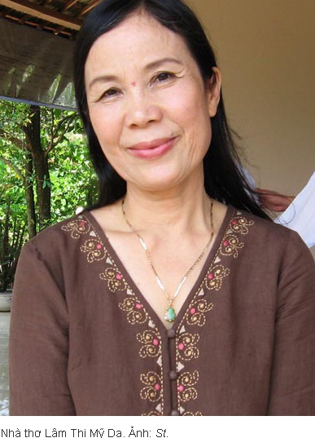
1. Tác giả
a. Cuộc đời
- Họ tên: Lâm Thị Mỹ Dạ
- Năm sinh: 1949
- Quê quán: Quảng Bình
b. Sự nghiệp
- Thơ Lâm Thị Mỹ Dạ nhẹ nhàng, đằm thắm, trong trẻo, thể hiện một tâm hồn tinh tế, giàu yêu thương.

Slide 13
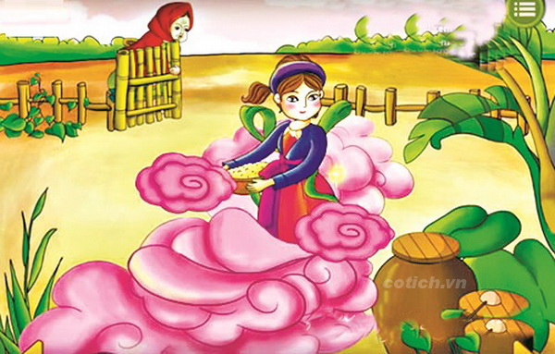
2. Tác phẩm
a. Xuất xứ: Rút từ Tuyển tập, NXB Hội nhà văn, Hà Nội, 2011, tr.203.
b. Thể loại, PTBĐ
- Thể loại: thơ lục bát.
- Phương thức biểu đạt: tự sự kết hợp biểu cảm (PTBĐ chính: Biểu cảm).

Slide 14
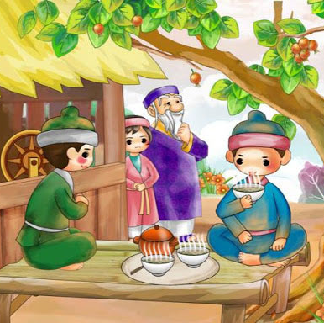
II. Tìm hiểu chi tiết

Slide 15
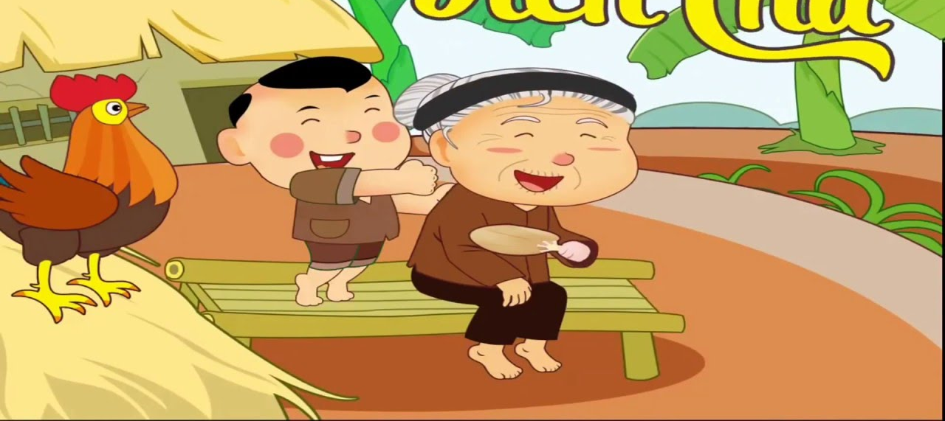
1/ Những câu chuyện cổ tích được gợi ra từ bài thơ

Slide 16
Đọc thơ đoán truyện cổ tích

Slide 17
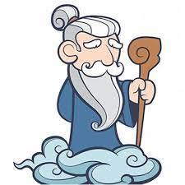
Ở hiền thì lại gặp lành
Cây tre trăm đốt
Cây khế
Thạch Sanh.

Slide 18
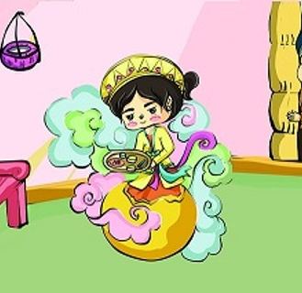
Thị thơm thì giấu người thơm
Chăm làm thì được áo cơm cửa nhà
Tấm Cám

Slide 19
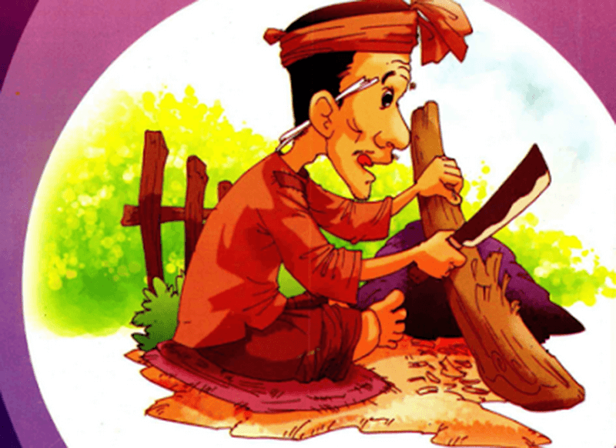
Đẽo cày theo ý người ta
Sẽ thành khúc gỗ chẳng ra việc gì
Đẽo cày giữa đường

Slide 20
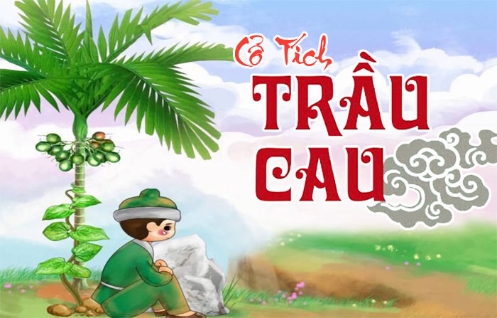
Đậm đà cái tích trầu cau
Miếng trầu đỏ thắm nặng sâu tình người
Sự tích trầu cau

Slide 21
1/ Những câu chuyện cổ tích được gợi ra từ bài thơ
Cây tre trăm đốt; Cây khế
Thạch Sanh;
Tấm Cám
Đẽo cày giữa đường
Sự tích trầu cau
→ Gần gũi, quen thuộc với kí ức tuổi thơ

Slide 22
2/ Ý nghĩa của những chuyện cổ

Slide 23
Sắc màu chuyện cổ
1. Những câu chuyện cổ đã cho nhà thơ thấy những điểu gì về vẻ đẹp tình người? Biện pháp nghệ thuật nào được tác giả sử dụng? Tác dụng của nó?
2. Tình cảm của nhà thơ với những câu chuyện cổ là gì? Vì sao?
3. Tác giả đã sử dụng biện pháp tu từ nào trong những câu “Như con sông với chân trời đã xa / Chỉ còn chuyện cổ thiết tha / Cho tôi nhận mặt ông cha của mình”? Qua đó tác giả muốn nói gì trong những câu thơ trên? Em thấy tình cảm nào của tác giả được bộc lộ?
4. Hai câu thơ: “ Tôi nghe chuyện cổ thầm thì / Lời ông cha dạy cũng vì đời sau” gợi cho em những suy nghĩ gì?
5. Theo em vì sao với nhà thơ, những câu chuyện cổ “Vẫn luôn mới mẻ rạng ngời lương tâm”?
6. Qua đó em có suy nghĩ gì về vai trò của chuyện cổ trong đời sống con người?

Slide 24
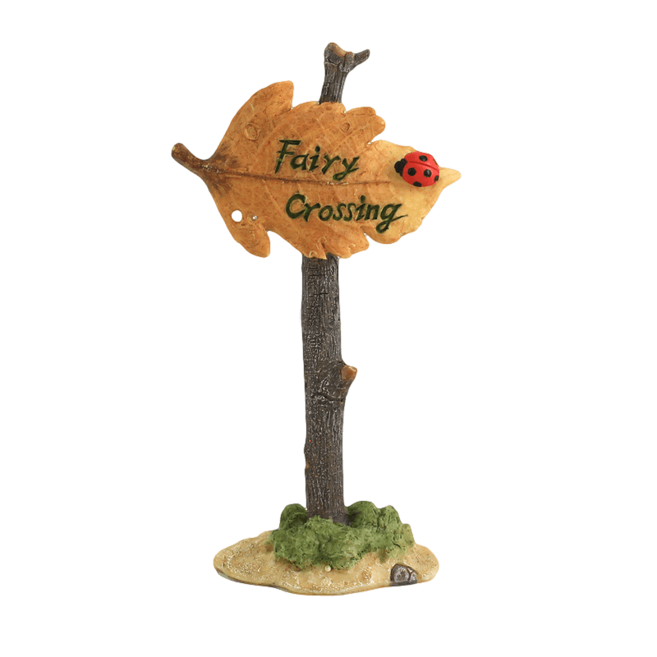
1. Những câu chuyện cổ đã cho nhà thơ thấy những điểu gì về vẻ đẹp tình người? Biện pháp nghệ thuật nào được tác giả sử dụng? Tác dụng của nó?
Vẻ đẹp tình người
nhân hậu, tuyệt vời sâu xa; thương người; ở hiền; công bằng, thông minh; độ lượng; đa tình, đa mang.
Nghệ thuật
Điệp ngữ, liệt kê
Tác dụng
Gợi những giá trị nhân văn tốt đẹp: Lòng nhân hậu, sự vị tha, độ lượng, bao dung... của người VN

Slide 25

2. Tình cảm của nhà thơ với những câu chuyện cổ là gì? Vì sao?
Tình cảm yêu mến với những câu chuyện cổ.
Vì: chuyện cổ nước tôi vừa nhân hậu lại tuyệt vời sâu xa, vì rất công bằng, rất thông minh, vừa độ lượng lại đa tình, đa mang.

Slide 26
3. Tác giả đã sử dụng biện pháp tu từ nào trong những câu: “Như con sông với chân trời đã xa / Chỉ còn chuyện cổ thiết tha / Cho tôi nhận mặt ông cha của mình”? Qua đó tác giả muốn nói gì trong những câu thơ trên? Em thấy tình cảm nào của tác giả được bộc lộ?
- So sánh: “như con sông với chân trời đã xa”.
- Hoán dụ: “Cho tôi nhận mặt ông cha của mình”.
→ Chuyện cổ như cầu nối, nhân chứng lưu giữ thế giới tinh thần: tâm hồn, phong tục, quan niệm, triết lý nhân sinh... của cha ông.

Slide 27
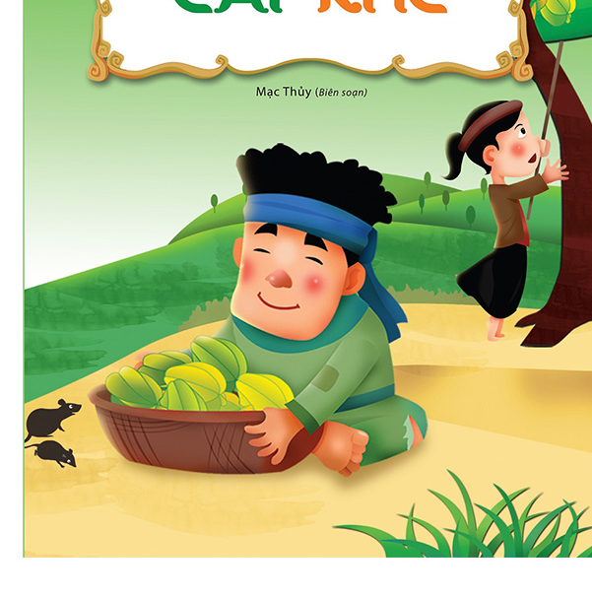
4. Hai câu thơ: “ Tôi nghe chuyện cổ thầm thì / Lời ông cha dạy cũng vì đời sau” gợi cho em những suy nghĩ gì?
→ Truyện cổ là lời cha ông răn dạy con cháu đời sau sống cần nhân hậu, độ lượng, công bằng, thông minh, chăm chỉ, chân thành, nhân ái, cần cù.

Slide 28
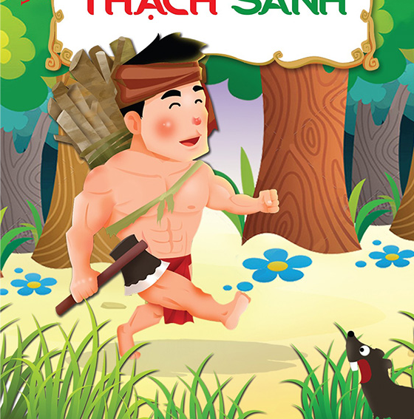
5. Theo em vì sao với nhà thơ, những câu chuyện cổ “Vẫn luôn mới mẻ rạng ngời lương tâm”?
Những câu chuyện cổ đó luôn là những kinh nghiệm sống, bài học về đạo đức từ ngàn đời xưa cha ông để lại.
Đó là những câu chuyện thấm đẫm tình người, tình đời.
Đó cũng là lý do vì sao nhân dân ta từ người trẻ đến người già, ai cũng yêu thích truyện cổ nước mình.

Slide 29
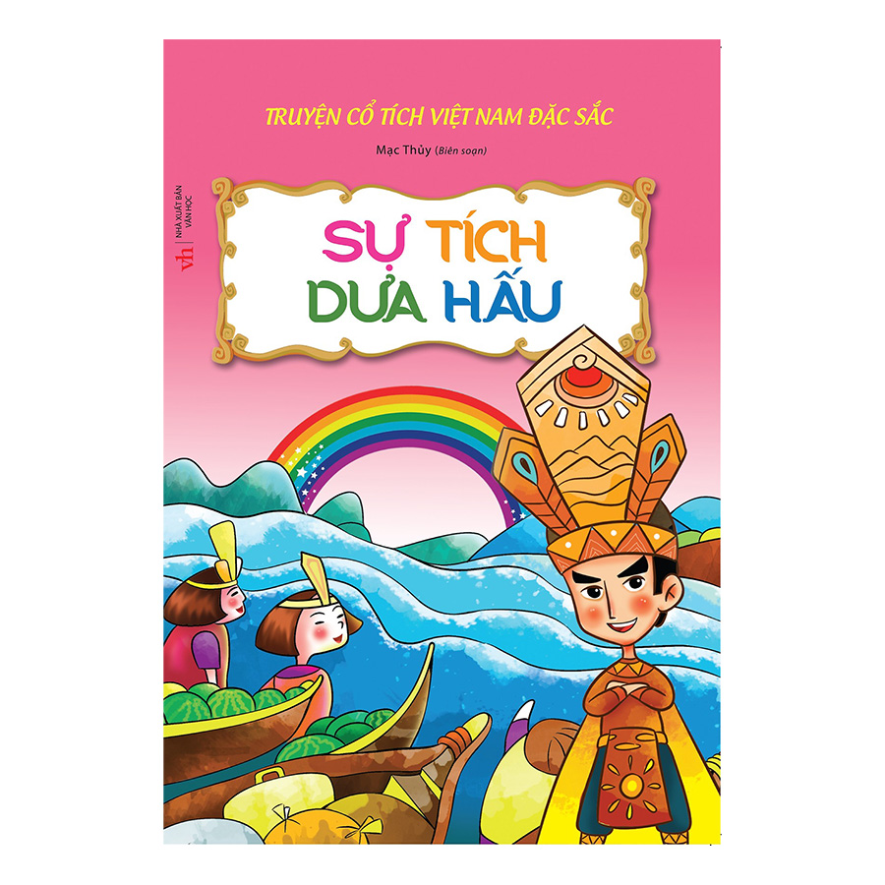
6. Qua đó em có suy nghĩ gì về vai trò của chuyện cổ trong đời sống con người?
→ Những bài học về cuộc sống vẫn còn nguyên giá trị, có GD lớn đến con người; khẳng định tầm quan trọng của những câu chuyện cổ trong đời sống tinh thần.

Slide 30

2/ Ý nghĩa của những chuyện cổ
- Giá trị nhân văn tốt đẹp: Nhân hậu ; Thương người ; Ở hiền ; Công bằng ; Thông minh ; Độ lượng ; Đa tình, đa mang.
a/ Những vẻ đẹp tình người
- Nghệ thuật: Điệp ngữ, liệt kê
→ Yêu mến với những câu chuyện cổ

Slide 31
2/ Ý nghĩa của những chuyện cổ
- Chuyện cổ như cầu nối, nhân chứng lưu giữ thế giới tinh thần: tâm hồn, phong tục, quan niệm, triết lý nhân sinh... của cha ông
b/ Những bài học từ chuyện cổ
- Bài học về đạo lý làm người và cuộc sống: chân thành, nhân ái, cần cù, có kiến thức… vẫn còn nguyên giá trị
→ Tình yêu quê hương, đất nước. Yêu mến, tự hào những giá trị truyền thống dân tộc

Slide 32
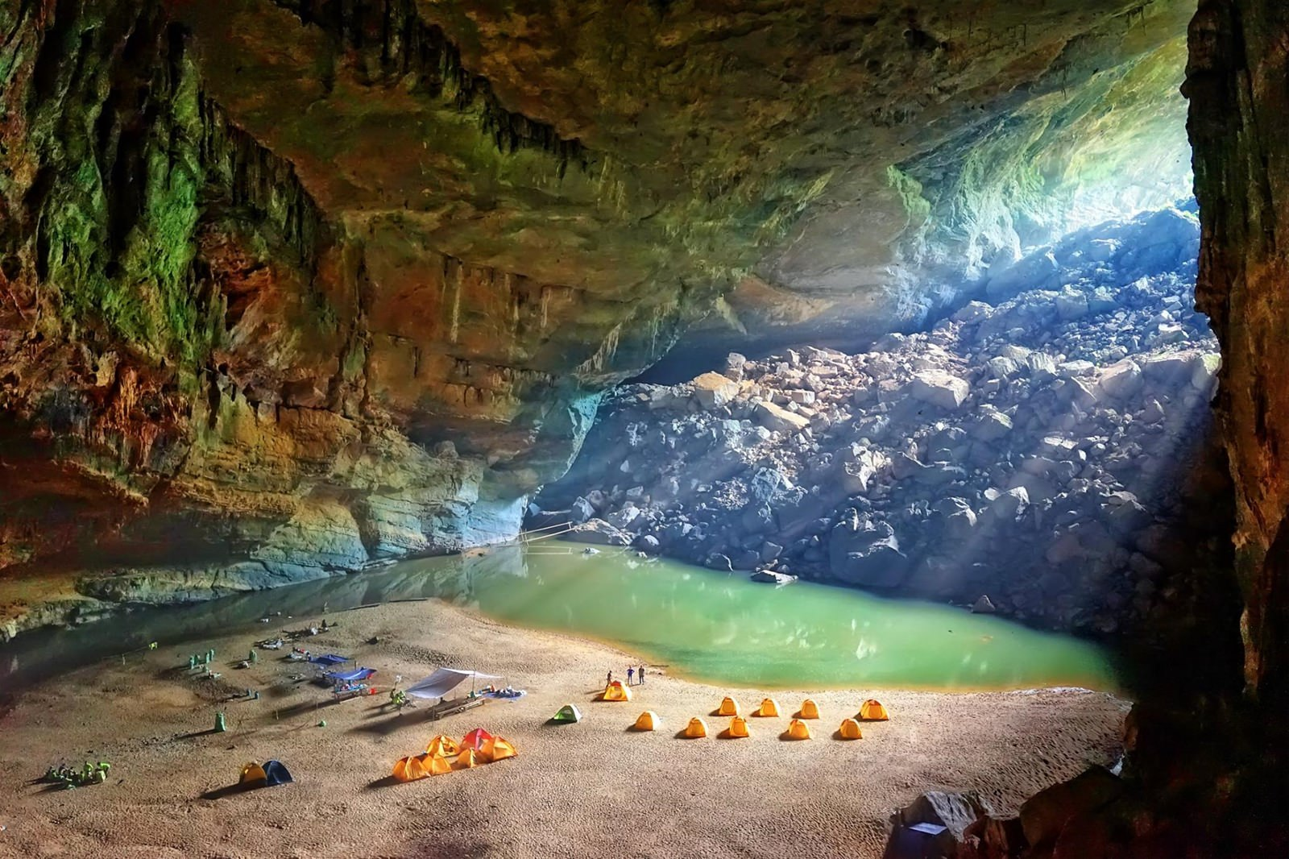
III.
Tổng kết

Slide 33
GIÁ TRỊ NGHỆ THUẬT
GIÁ TRỊ NỘI DUNG
- Dùng thể thơ lục bát mang âm hưởng ca dao, dân ca kết hợp với việc sử dụng từ láy.
- Bài thơ thể hiện tình yêu quê hương, đất nước.
- Giọng thơ nhẹ nhàng, tâm tình, đầy tự hào.
- Niềm tự hào của nhà thơ về những giá trị văn hóa tinh thần của dân tộc được thể hiện qua tình yêu đối với những câu chuyện cổ.
- Biện pháp tu từ so sánh, điệp từ, điệp cấu trúc.
Ý cần điền

Slide 34
GIÁ TRỊ NGHỆ THUẬT
GIÁ TRỊ NỘI DUNG
Dùng thể thơ lục bát mang âm hưởng ca dao, dân ca kết hợp sử dụng từ láy.
Giọng thơ nhẹ nhàng, tâm tình, đầy tự hào.
Biện pháp tu từ so sánh, điệp từ, điệp cấu trúc.
Bài thơ thể hiện tình yêu quê hương, đất nước.
Niềm tự hào của nhà thơ về những giá trị văn hóa tinh thần của dân tộc được thể hiện qua tình yêu đối với những câu chuyện cổ.

Slide 35












CHƠI TRỐN TÌM
CÙNG BẠCH TUYẾT VÀ 7 CHÚ LÙN

Slide 36
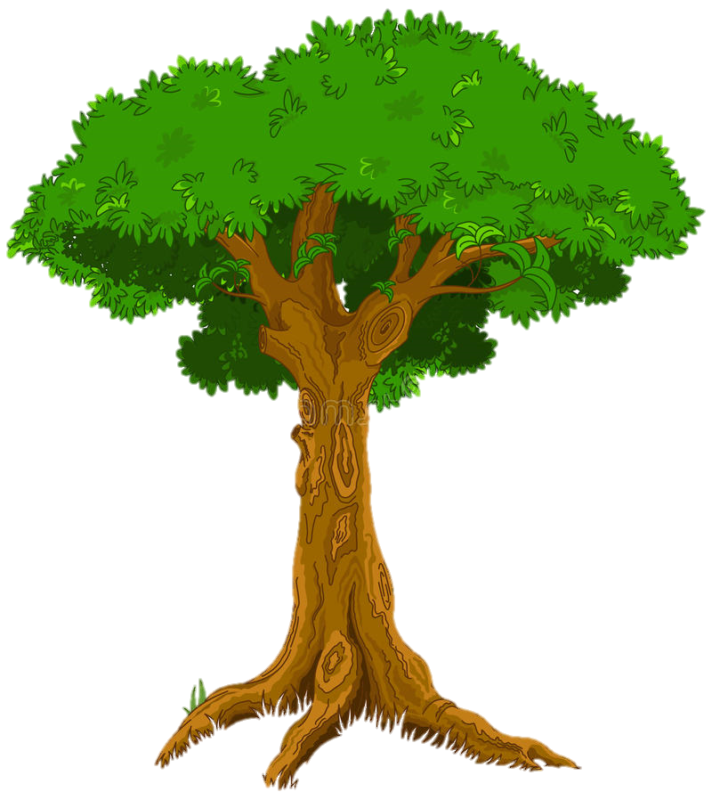









Bắt đầu!
Câu 1: Văn bản “Chuyện cổ nước mình” được viết theo thể thơ nào?
A. Thất ngôn bát cú
B. Lục bát
C. Thất ngôn tứ tuyệt
D. Song thất lục bát
HẾT GIỜ
ĐÚNG RỒI

Slide 37
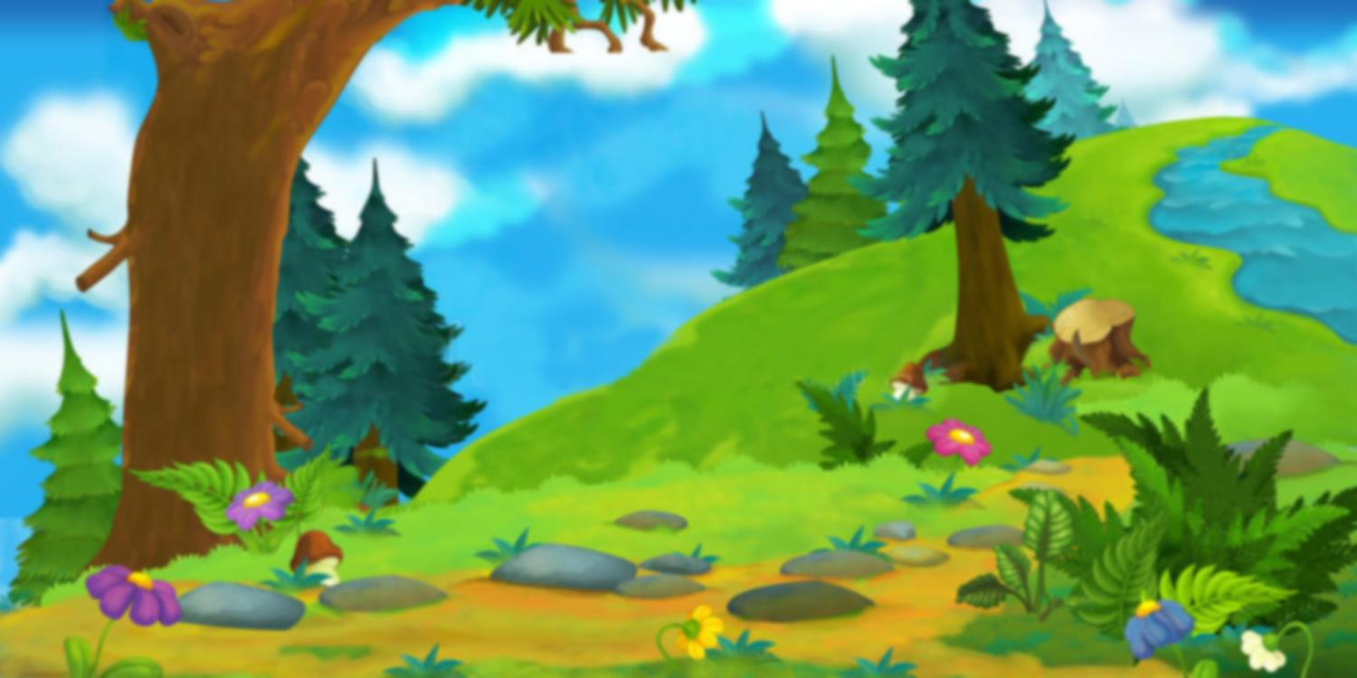


Bắt đầu!
Câu 2: Tác giả của văn bản “Chuyện cổ nước mình” là ai?
A. Xuân Quỳnh
B. Xuân Diệu
C. Hàn Mặc Tử
D. Lâm Thị Mỹ Dạ
HẾT GIỜ
ĐÚNG RỒI

Slide 38
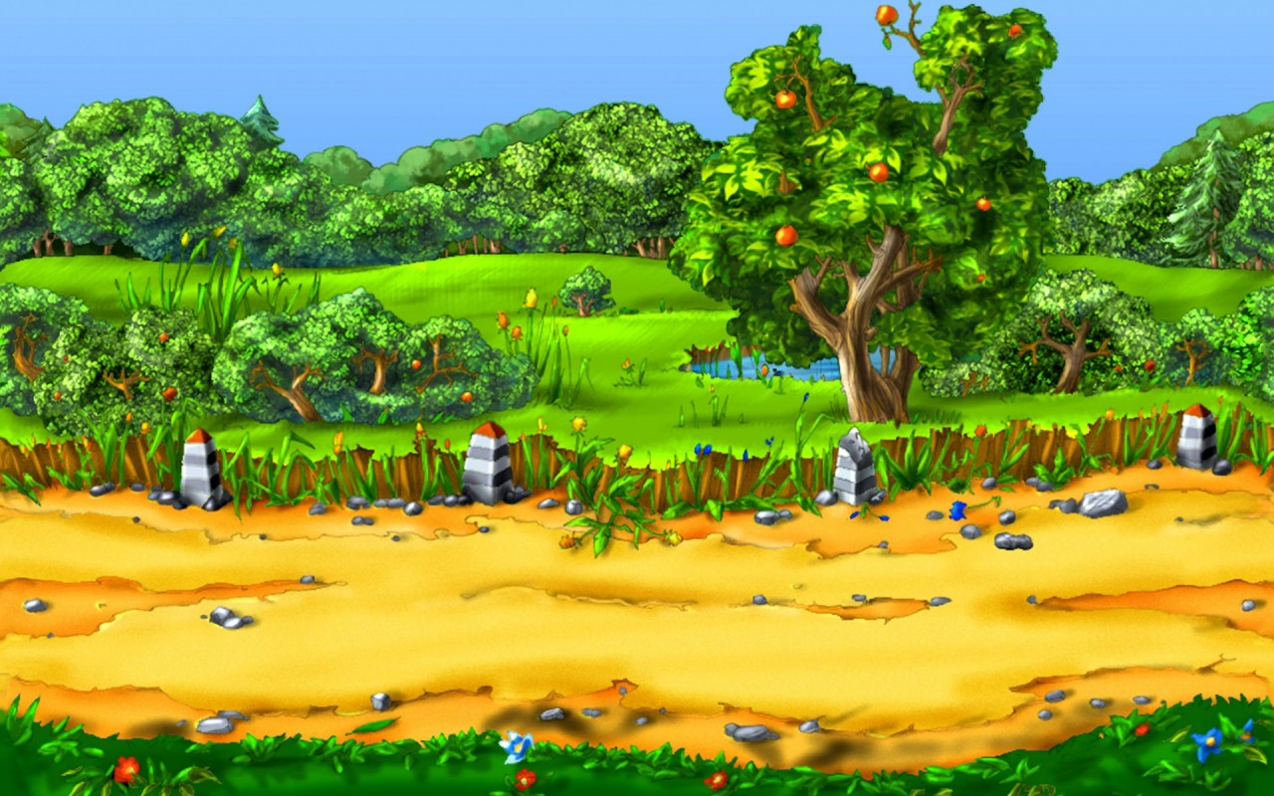
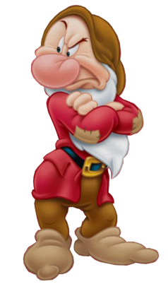
Bắt đầu!
Câu 3: Câu thơ: “Thị thơm thì giấu người thơm/ Chăm làm thì được áo cơm cửa nhà” nhắc đến câu chuyện cổ nào?
A. Đẽo cày giữa đường
B. Sự tích trầu cau
C. Tấm Cám
D. Thạch Sanh
HẾT GIỜ
ĐÚNG RỒI

Slide 39



Bắt đầu!
Câu 4: Câu: “Đẽo cày theo ý người ta / Sẽ thành khúc gỗ chẳng ra việc gì.” nhắc đến câu chuyện cổ nào?
A. Đẽo cày giữa đường
B. Sự tích trầu cau
C. Tấm Cám
D. Thạch Sanh
HẾT GIỜ
ĐÚNG RỒI

Slide 40

Bắt đầu!
Câu 5: Câu: “Đậm đã cái tích trầu cau / Miếng trầu đỏ thắm nặng sâu tình người.” nhắc đến câu chuyện cổ nào?
A. Đẽo cày giữa đường
B. Sự tích trầu cau
C. Tấm Cám
D. Thạch Sanh
HẾT GIỜ
ĐÚNG RỒI

Slide 41

Bắt đầu!
Câu 6: Nhân vật trữ tình nói đến bài học được gửi gắm qua chuyện cổ là gì?
A. Nhân hậu, tình người, ở hiền gặp lành.
B. Tình yêu không quản ngại khoảng cách.
C. Công bằng, thông minh, độ lượng, đa tình.
D. Cả ba đáp án trên đều đúng.
HẾT GIỜ
ĐÚNG RỒI

Slide 42

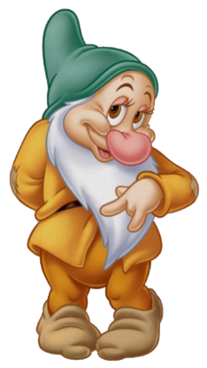
Bắt đầu!
Câu 7: Câu thơ: “Như con sông với chân trời đã xa” sử dụng BPTT nào?
A. Nhân hoá
B. So sánh
C. Điệp từ
D. Hoán dụ
HẾT GIỜ
ĐÚNG RỒI

Slide 43
Bắt đầu!
Câu 8: Giọng điệu của bài thơ là...
A. Giọng văn nhẹ nhàng, giàu chất thơ.
B. Lời văn giàu hình ảnh, nhạc điệu; cách sử dụng các BPTT: điệp ngữ, hoán dụ,...
C. Giọng thơ nhẹ nhàng, tâm tình, thể hiện tình yêu quê tha thiết, đậm sâu, đầy tự hào.
D. Cả ba đáp án trên
HẾT GIỜ
ĐÚNG RỒI

Slide 44
Bắt đầu!
Câu 9: Nội dung của văn bản “Chuyện cổ nước mình” là gì?
A. Thể hiện tình yêu quê hương, đất nước, niềm tự hào của nhà thơ về những giá trị văn hóa tinh thần của dân tộc được thể hiện qua tình yêu đối với những câu chuyện cổ.
B. Khắc họa hình ảnh những người ở làng quê nghèo khó, có lòng tự trọng và những người có điều kiện sống tốt hơn biết chia sẻ, yêu thương người khác.
C. Tình yêu quê hương, đất nước và niềm tự hào của nhà văn qua hình ảnh cây tre với những phẩm chất đẹp đẽ, cao quý đã trở thành một biểu tượng của dân tộc và đất nước VN
D. Cả ba đáp án trên đều đúng.
HẾT GIỜ
ĐÚNG RỒI

Slide 45
Bắt đầu!
Câu 10: Từ bài thơ tác giả muốn gửi gắm điều gì?
A. Đề cao tinh thần nhân văn, biết đồng cảm, sẻ chia, giúp đỡ những người thiệt thòi, bất hạnh.
B. Vẻ đẹp của thiên nhiên và tình yêu của con người đối với thiên nhiên.
C. Tình yêu tha thiết và lòng tự hào của tác giả dân gian đối với vẻ đẹp của quê hương đất nước.
D. Tình yêu đối với những câu chuyện cổ.
HẾT GIỜ
ĐÚNG RỒI

Slide 46

Làm việc cá nhân
Viết đoạn văn ( 5 – 7 câu) nêu cảm nhận của em về đoạn thơ sau:
Đời cha ông với đời tôi
Như con sông với chân trời đã xa
Chỉ còn chuyện cổ thiết tha
Cho tôi nhận mặt ông cha của mình

Slide 47
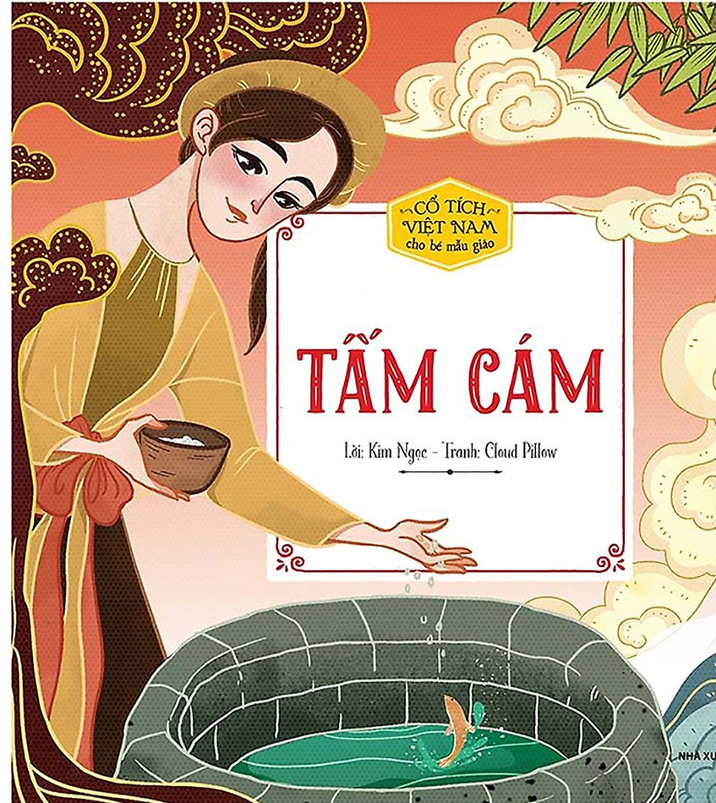
Làm việc nhóm (BTVN)
Thực hiện dự án thiết kế Poster quảng báo với chủ đề: “Em yêu chuyện cổ Việt Nam!”

Slide 48
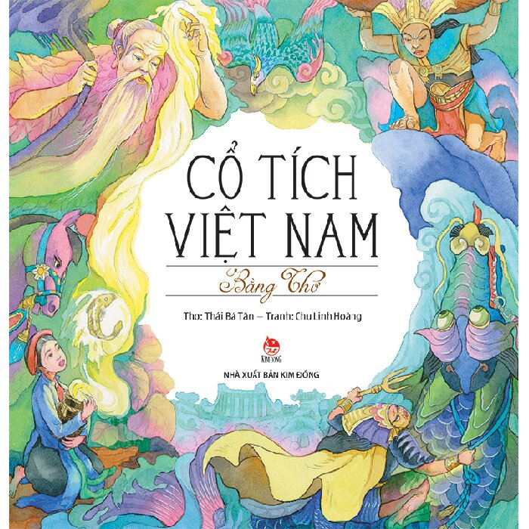
Chúc các em học tốt !!!

